Slide 1
Коннектор каркаса душевой перегородки Walk In, черный, Slide, IDDIS, SLI1BS0i23

Slide 2
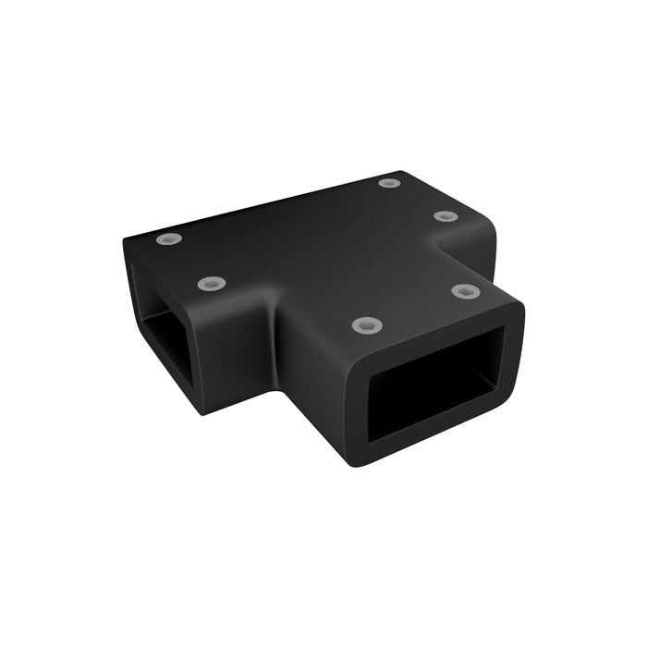
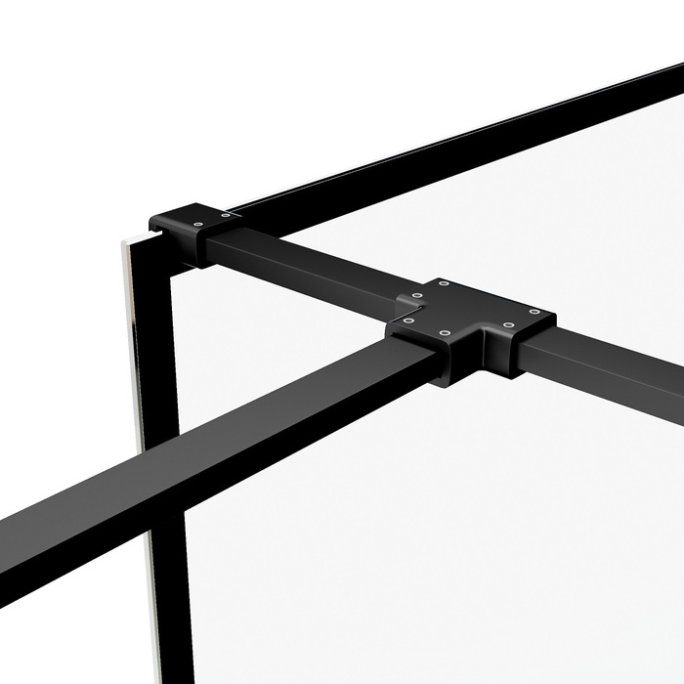
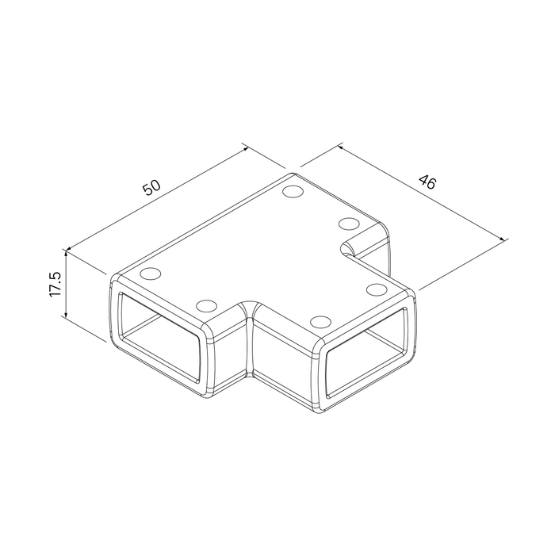
Коннектор каркаса душевой перегородки Walk In, черный, Slide, IDDIS, SLI1BS0i23
Slide
О товаре
SLI1BS0i23
Уникальные преимущества: | Обеспечивает соединение двух перегородок между собой
Форма (конфигурация): | Прямоугольная
Цвет профиля: | Матовый черный
Смеситель в комплекте: | Нет
Гарантийный срок: | 2 года
Размер изделия, мм.: | 40х40х20
Цвет изделия: | Черный матовый
Розничная цена: 990 ₽
Коннектор Slide – это простой способ сделать интерьер ванной стильным, модным и минималистичным, самостоятельно спроектировав пространство ванной комнаты. Он необходим для соединения душевых перегородок Slide Walk In между собой. Коннектор позволяет создать индивидуальную геометрию ограждения: выбрать комфортную длину и ширину конструкции и размер входа в душевую зону. Изделие изготовлено из сплава металлов и подходит к душевым ограждениям Slide Walk In в черном матовом цвете. • Соединительный коннектор Slide и несколько душевых перегородок позволяют смоделировать 25 вариантов разных геометрических решений. • Мы даем гарантию на душевые ограждения и фурнитуру IDDIS® 2 года, чтобы вы были уверены в надежности и высоком качестве нашей продукции. (с) Авторский текст, октябрь 2021 г.

Slide 3
Коннектор каркаса душевой перегородки Walk In, черный, Slide, IDDIS, SLI1BS0i23
Основные характеристики
Дизайн
Длина изделия, мм: | 40
Уникальные преимущества: | Обеспечивает соединение двух перегородок между собой
Форма (конфигурация): | Прямоугольная
Ширина изделия, мм: | 40
Цвет профиля: | Матовый черный
Высота изделия, мм: | 20
Смеситель в комплекте: | Нет
Размер изделия, мм.: | 40х40х20
Цвет изделия: | Черный матовый
Стиль: | Модерн
Функционал
Наличие функции easy clean: | Нет
Безопасность
Гарантийный срок: | 2 года

